Slide 1
Интеллектуальный анализ данных в задачах прогнозирования
Выполнил: студент группы ИВТ-463 Чемерис А. В.
Руководитель: к.т.н., доц. каф. САПР и ПК Садовникова Н.П.

Slide 2
Цель и задачи работы:
Цель:
Разработать программу, интеллектуального анализа в данных, необходимую для поддержки принятия решений в различных сферах человеческой деятельности.
Задачи:
Собрать информацию о методах интеллектуального анализа данных;
Провести анализ и выбрать метод, для интеллектуального анализа данных;
Описать требования к программе,реализующий выбранный метод;
Разработать программу.

Slide 3
Актуальность
Увеличение объёмов данных и сложность ручной обработки
Необходимость получения знаний из данных
Развитие средств интеллектуального анализа данных
Возможность поддержки принятия решений

Slide 4
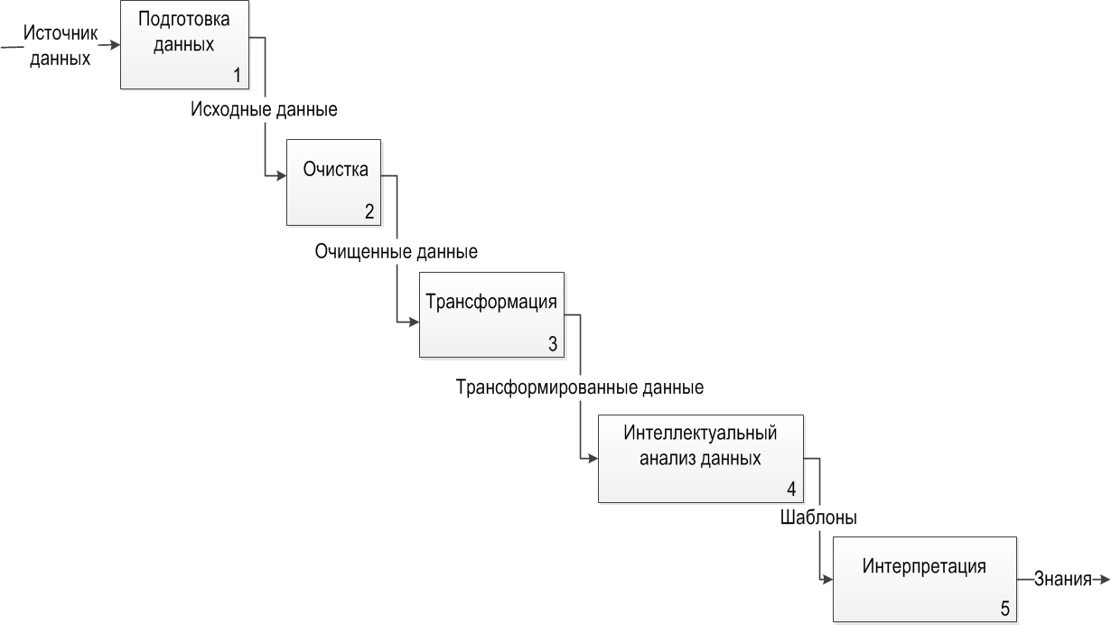
Обнаружение знаний в базах данных

Slide 5
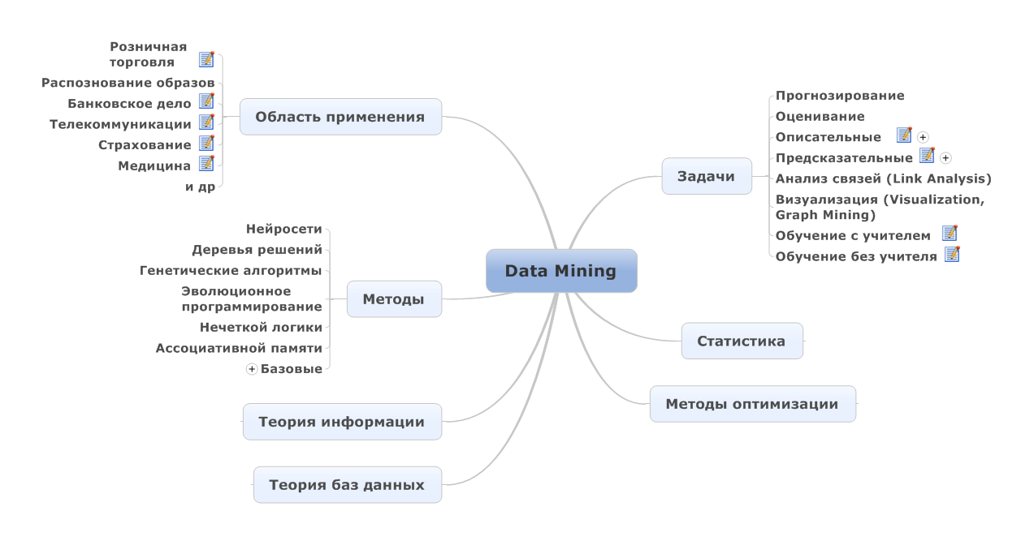
Интеллектуальный анализ данных.Data Mining

Slide 6
Анализ методов
Метод | Преимущества | Недостатки
Генетические алгоритмы | Универсальных методов оптимизации, позволяющих решать задачи различных типов (комбинаторные, общие задачи с ограничениями и без ограничений) и различной степени сложности. | Время исполнения функции оценки велико Конфигурация является не простой (кодирование решения)
Нейронных сети | Компактное представлении числовых отношений для широкого диапазона значений Решение задач при неизвестных заранее зависимостях между входными и выходными параметрами Универсальны для разных видов данных | Сложность определения набора входных параметров и архитектуры нейронной сети, которые обеспечивали не только оптимальный, но даже и требуемый результат Необходимость иметь очень большой объем обучающей выборки Обучение нейронных систем занимает длительное время Результаты плохо интерпретируемы
Деревьев решений | Читабельность Понятная классификационная модель Генерация правил в областях, где эксперту трудно формализовать свои знания Быстрый процесс обучения | Сложность выбора переменной для построения дерева Возможно переобучение
Байесовский | Нет проблемы обучения Определяются зависимости между всеми переменными, это позволяет легко обрабатывать ситуации, в которых значения некоторых переменных неизвестны | Невозможна обработка непрерывных данных

Slide 7
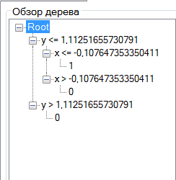
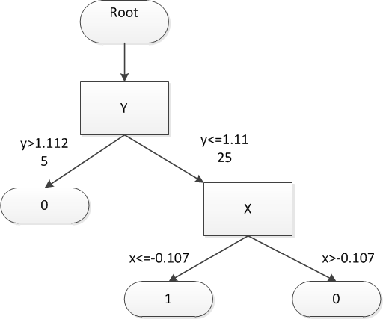
Дерево решений
Дерево решений (Decision tree) – Способ представления правил классификации в иерархической, последовательной структуре. Классификационные правила состоят из условий и заключений: если (условие), то (заключение).

Slide 8
Построение дерева решений
Задано некоторое обучающее множество T, содержащее объекты (примеры), каждый из которых характеризуется m атрибутами (атрибутами), причем один из них указывает на принадлежность объекта к определенному классу. Через {C₁, C₂, ... C_{k}} обозначены классы, тогда:
множество T содержит один или более примеров, относящихся к одному классу C_{k}. Тогда дерево решений для Т – это лист, определяющий класс C_{k};
множество T не содержит ни одного примера, т.е. пустое множество. Тогда это снова лист, и класс, ассоциированный с листом, выбирается из другого множества отличного от T, скажем, из множества, ассоциированного с родителем;
множество T содержит примеры, относящиеся к разным классам. В этом случае следует разбить множество T на некоторые подмножества. Для этого выбирается один из признаков, имеющий два и более отличных друг от друга значений O₁, O₂, ... O_{n}. T разбивается на подмножества T₁, T₂, ... T_{n}, где каждое подмножество T_{i} содержит все примеры, имеющие значение O_{i} для выбранного признака. Это процедура будет рекурсивно продолжаться до тех пор, пока конечное множество не будет состоять из примеров, относящихся к одному и тому же классу.

Slide 9
Требование к программе
Загрузка данных
Отображение загруженных данных
Возможность редактирования загруженных данных
Возможность изменять параметры построения дерева решений
Построения дерева решений
Визуализация дерева решений
Оценка построенного дерева решений
Экспорт в картинку

Slide 10
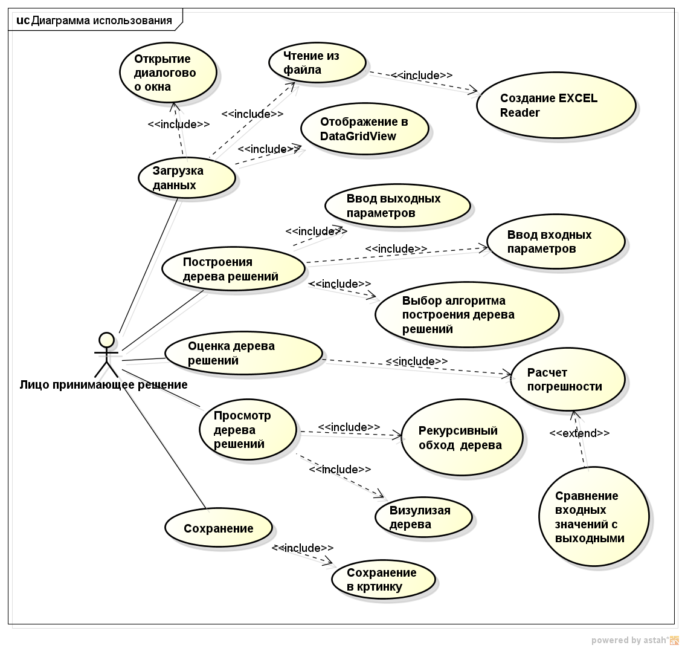
Диаграмма вариантов использования

Slide 11
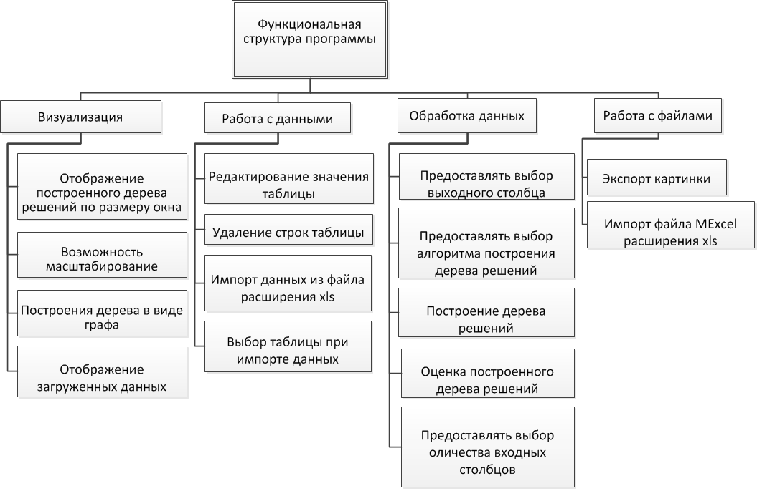
Функциональная структура программы

Slide 12
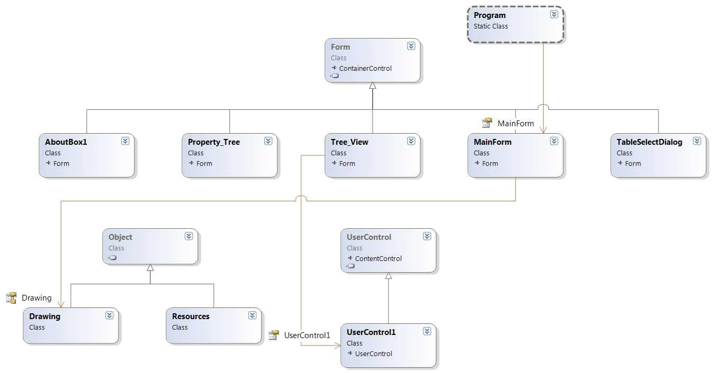
Диаграмма классов

Slide 13
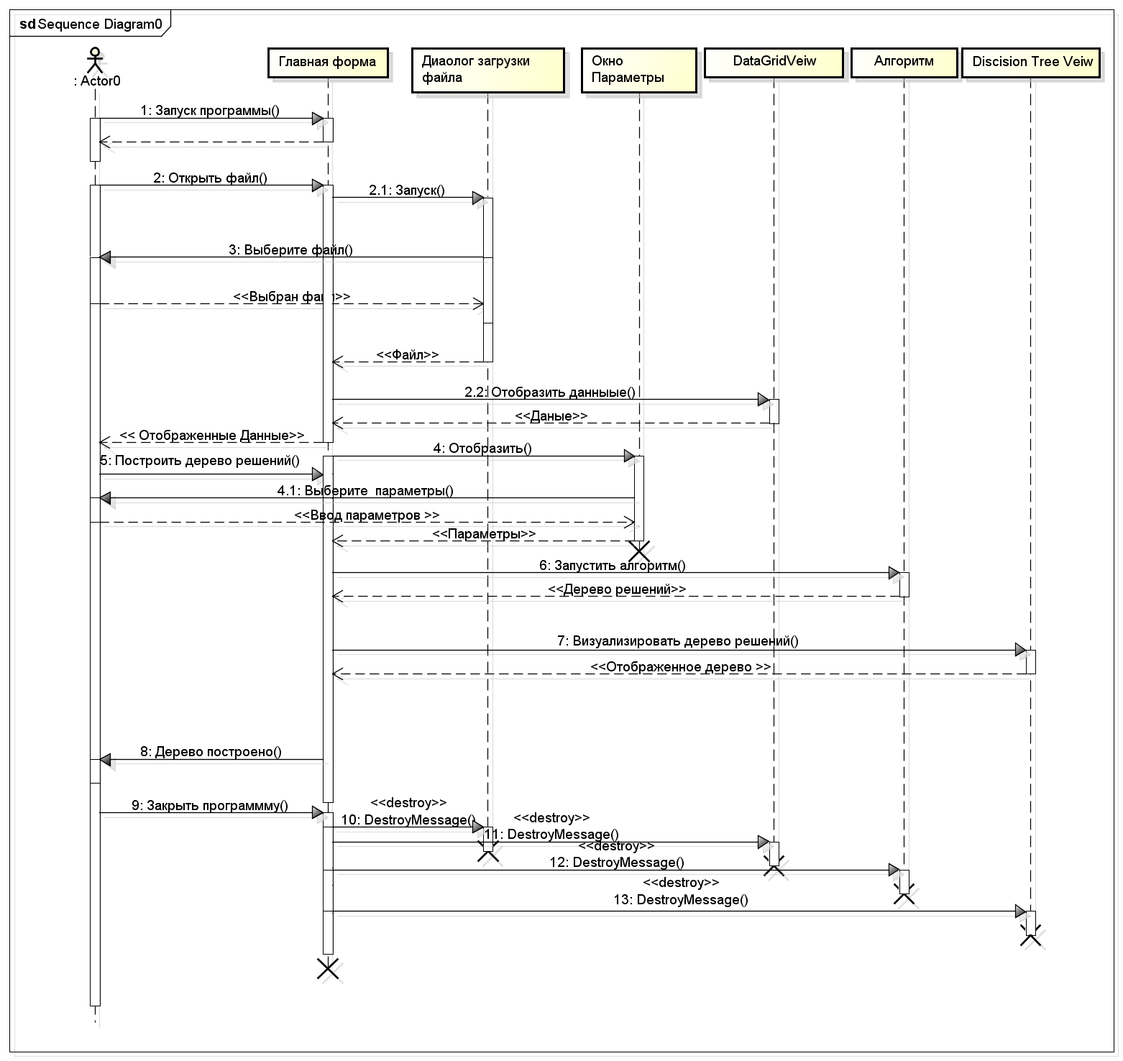
Сценарий работы программы

Slide 14
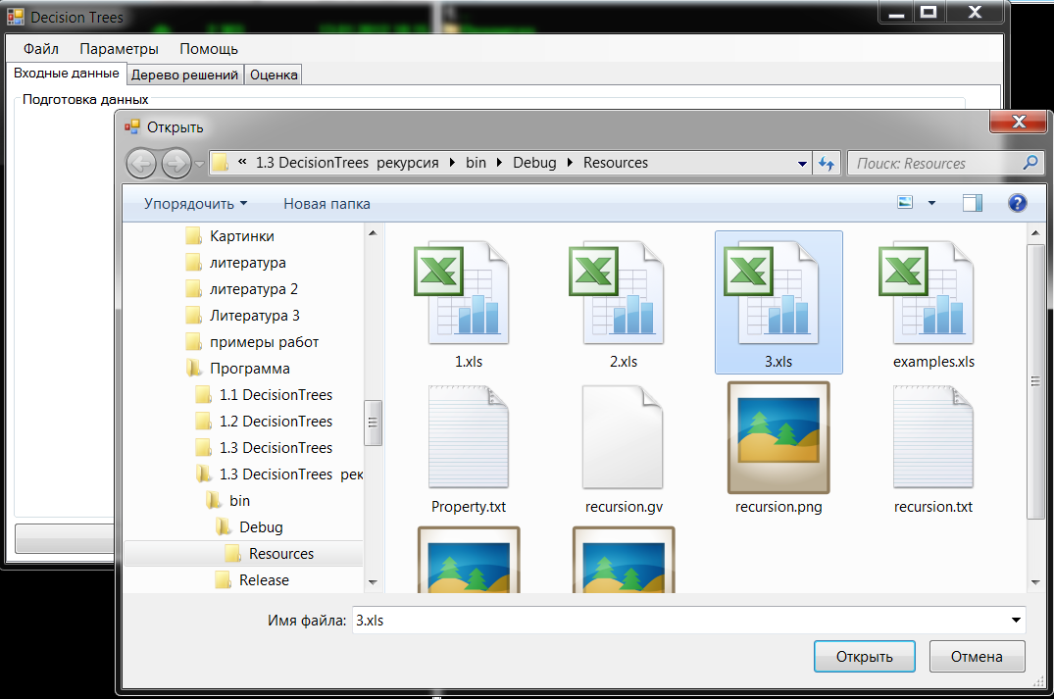
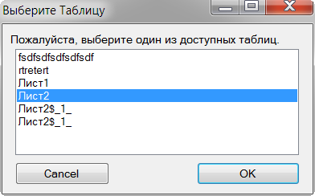
Этапы работы программы
1 Загрузка данных
2 Выбор таблицы

Slide 15
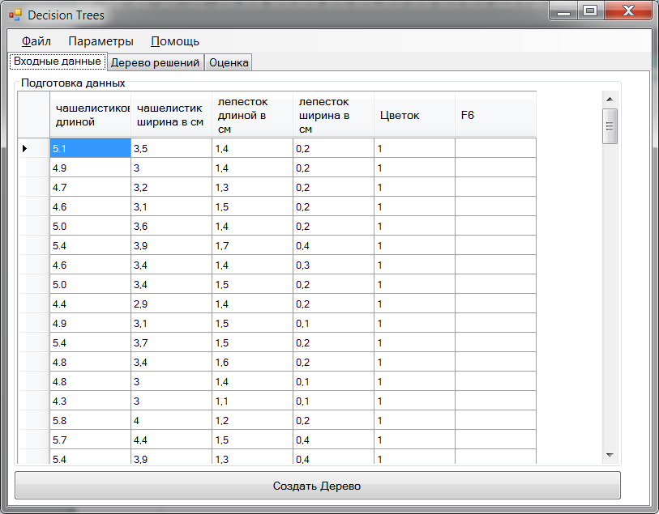
Этапы работы программы
3 Отображение данных из таблицы

Slide 16
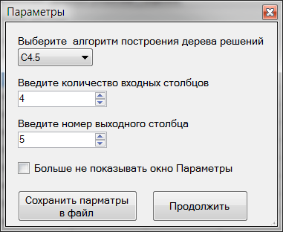
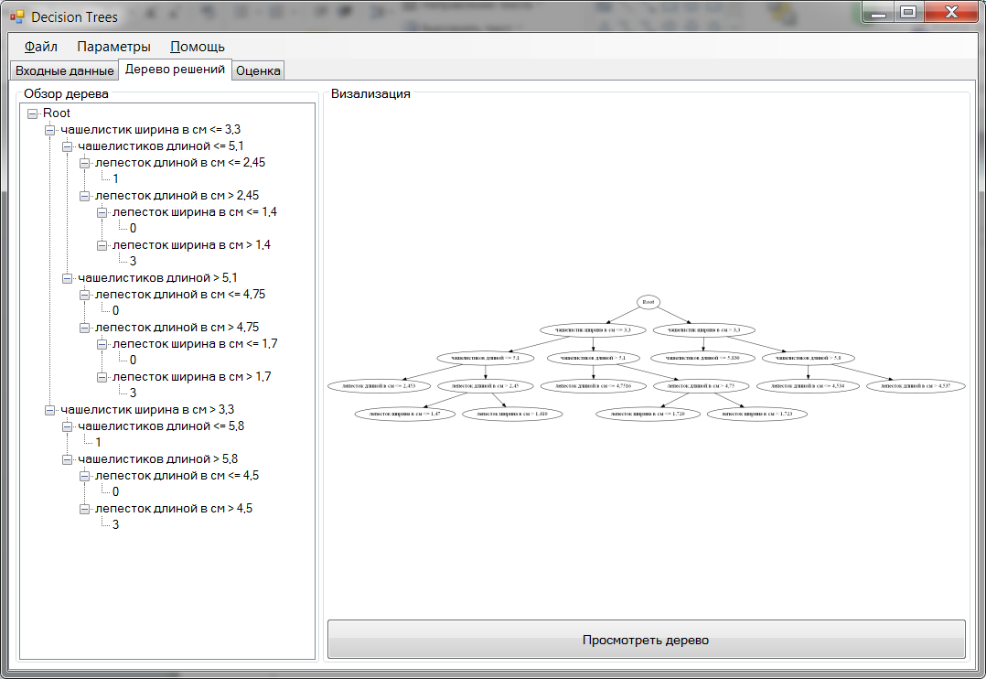
Этапы работы программы
4 Построение дерева: выбираем входные и выходные параметры, алгоритм построения дерева
5 Визуализация дерева

Slide 17
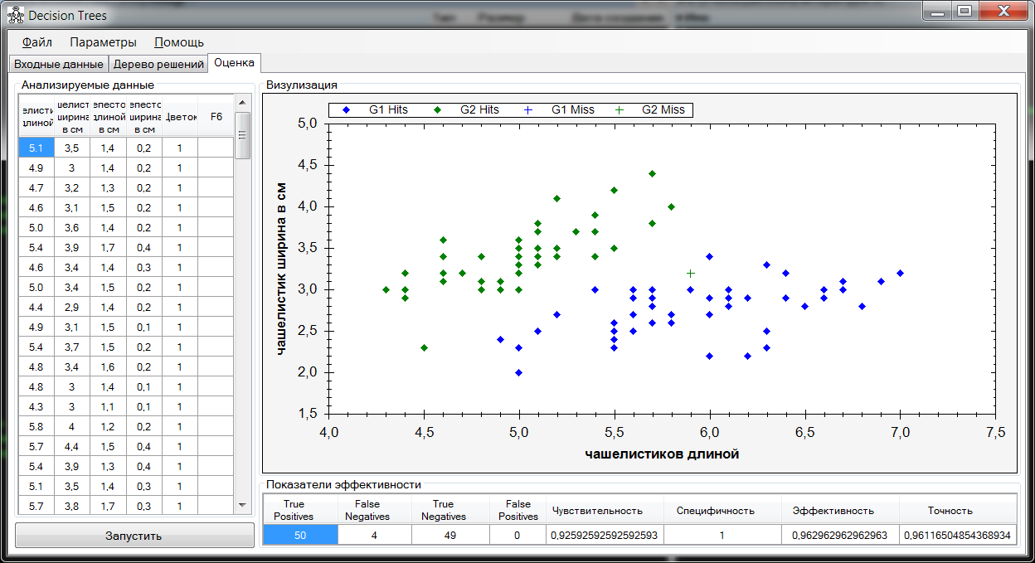
Этапы работы программы
6 Оценка

Slide 18
Выводы:
Изучены методы интеллектуального анализа данных;
Проведен анализ и выбран метод, для интеллектуального анализа данных;
Выявлены требования к программе ;
Разработана программа.
Дальнейшая работа:
Повысить надежность программы, оптимизировать работоспособность программы;

Slide 19
Репозиторий
https://github.com/geper/DOC_decision_trees.git

